Slide 1
成立青少獅會
1

Slide 2
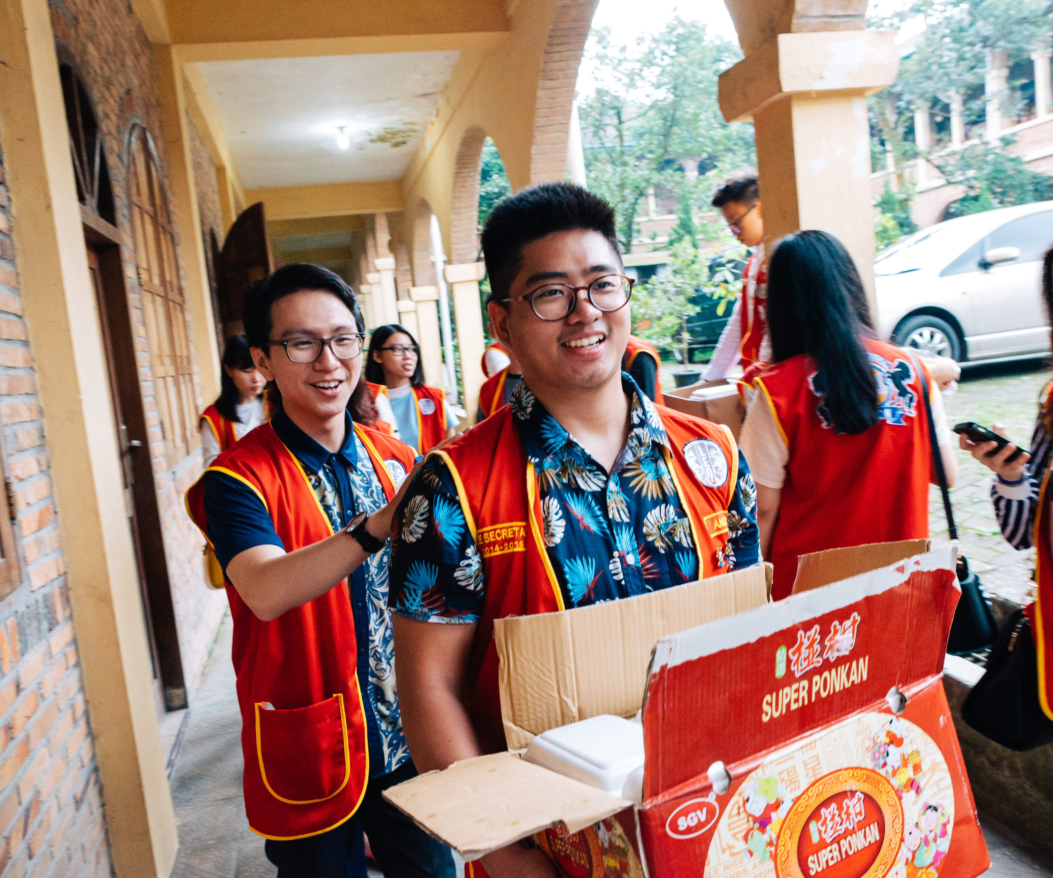
青少獅會計劃的目標
為全世界的青少年提供個人和集體發展與貢獻的機會，使其成爲當地、國家，和國際社區負責任的成員。
Notes:
青少獅會計劃成立於1957年，為年輕人提供個人發展、領導培訓和社區服務的機會。該計劃旨在鼓勵12歲至30歲的年輕人積極參與社區服務方案，並在他們當地的社區中產生正面的影響。

Slide 3
青少獅是誰？
3
Notes:
青少獅會是國際獅子會最年輕的會員之家，他們的見解和行動對於促進 Lions International 的使命是非常寶貴的。

Slide 4
青少獅是誰？
青少獅 (LEO) 代表
領導 (Leadership)
體驗 (Experience)
機會 (Opportunity)
獅友和青少獅
青少獅會是由當地的獅子會透過 Lions International 進行輔導。輔導分會可以協助青少獅會的組織、監督和指導。青少獅提供獅子會創意的構想，並作為服務的合作夥伴。
Notes:
青少獅是年齡介於12歲至30歲之間的青少年。青少獅會是由當地的獅子會透過國際獅子會（這個世界上最大、在全球擁有140萬名會員的社區服務組織）進行輔導。青少獅會計劃已經蓬勃發展了超過65年，目前在世界各地有7,800多個青少獅會。

Slide 5
青少獅是誰？
少獅會 (Alpha)
12-18 歲
專注於青少年的個人和社交發展
青獅會 (Omega)
18-30 歲
專注於年輕成人的個人和專業發展
分會類型
以學校為基礎的
以社區為基礎的
Notes:
青少獅是想要回饋社區和為他人服務的年輕人。

Slide 6
青少獅會計劃的歷史
成立了有關青少年參與的青少年特設委員會，以確定吸引年輕會員參與的策略。
國際獅子會將青少獅會計劃納入為一項官方的計劃。
設立了
青少獅或
青獅獅友駐聯合國代表。
1957
2008
2022
1957年12月5日，第一個青少獅會在美國賓夕法尼亞州成立。
1967
決定分為少獅 (Alpha) 和青獅 (Omega) 兩部分，更新了青少獅會標誌。核准了青少獅會顧問小組，第一屆小組成員於2009-2010獅子年度開始。
設立了青少獅或青獅獅友内閣及總監議會聯絡員的職位。
2014
2016
2023

Slide 7
擔任青少獅意味著什麼？
7
Notes:
為什麼 12 歲至 30 歲的年輕人想要加入青少獅會計劃？

Slide 8
人們回饋社區的方式有許多 - 為什麼選擇青少獅？
在當地和全球服務社區
個人成長和擔任領導人的成長
培養重要的生活技能和領導技能
與志同道合的人建立終生的聯繫
建立人際網絡的機會
8
Notes:
人們可以用許多的方式來回饋其社區 - 但是擔任青少獅不僅僅是提供服務。
選擇成立一個青少獅會將幫助您個人的成長和擔任領導人的成長
找到您的目的
成立青少獅會可以為青少獅（和您！）帶來無限的機會 - 從培養重要的生活技能和在社區中產生改變，到與志同道合的人建立終生的聯繫。
領導技能 - 領導發展培訓、幹部職位、策劃活動/方案
引語：在我擔任青少獅的期間，我們將自己的構想變成了現實。人們尊重這一點。
青少獅對於服務的擧動可以如此地令人愉快而感到驚訝。一位青少獅會員說：「這就是服務？即使它不是這麼有趣，我也會幫忙的。」- Cutler Orosi 青少獅會
建立人際網絡和團隊建設
服務

Slide 9
為什麼要成立青少獅會？
9
Notes:
為什麼您的獅子會應該成立青少獅會？獅友從成立青少獅會中獲得什麼？

Slide 10
為什麼您的獅子會應該成立青少獅會？
增長獅友全球的大家庭
指導和賦予年輕的領導人力量
培養對服務的承諾
吸引更年輕的會員及其家人
激勵和啟發獅子會會員
獲得服務的合作夥伴
培養未來的獅友
10
Notes:
當成立青少獅會時，青少獅和青少獅顧問加入一個由年輕人組成的全球大家庭，讓世界變得更美好
輔導青少獅分會讓獅友有機會指導年輕的領導人和賦予他們力量，並培養對社區服務的承諾，同時激勵您的會員保持參與！
今日的領導人營造明日的世界
組織青少獅會為獅友提供了與社區的年輕人互動的機會。青少獅分享您的熱忱，並投入於獅子會的工作。認可青少獅是潛在的會員，這是確保獅友在貴社區中之未來的有效方式。
KIU 青少獅會 [希望之滴]：獅友寶貴的指導為確定青少獅可以為社會做些什麼，以及如何改善領導實踐預備了道路。
建立人際網絡
領導技能 - 領導年輕人
將精力投入於年輕人
向年輕人學習
吸引更年輕的會員、他們的家庭成員
更進一步深入您的社區

Slide 11
如何成立青少獅會？
11

Slide 12
準備好要成立青少獅會了嗎？採取這些步驟！
同意輔導青少獅會
確定青少獅顧問
決定分會的類型和潛在的會員
邀請潛在的會員參加說明會或服務活動
主辦成立分會的會議
完成需要的文書工作
向 Lions International 繳付100美元的組織費
策劃就職典禮
12
Notes:
青少獅會是由獅子會輔導，因此獅子會首先需要決定他們想要成立一個青少獅會。
確定青少獅顧問 - 一位希望與年輕人一起工作並幫助他們成長為領導者的人; 需要參加所有的會議並支持該團體
建立一個架構 - 少獅會 (Alpha) 或青獅會 (Omega)、以學校或以社區為基礎
確定潛在的青少獅 - 從學校、大專院校、宗教場所、青少年團體、朋友或親戚等處獲得潛在青少獅的姓名。
邀請潛在的會員參加說明會
主辦成立會議 - 組織一個青少獅會成立會議，選舉青少獅會幹部、討論潛在的方案、接受青少獅會憲章及附則，並確定分會會議的地點和時間。
完成需要的文書工作 - 可以向國際獅子會訂購組織的資料袋，以支持新分會的成立。您也可以在國際獅子會的網站上查找會員申請和組織的表格。
策劃就職典禮
財務的義務

Slide 13
準備好要成立青少獅會了嗎？
使用這些資源！
成立青少獅會的網頁
青少獅顧問網頁
青少獅會幹部就職及新會員入會指南
青少獅會幹部網頁
青少獅招募小手冊及海報
獅子會學習中心的青少獅學習路徑
13

Slide 14
14
Notes:
這段影片是來自世界各地真實的青少獅，分享他們擔任青少獅的經歷。

Slide 15
疑問？
©2020 國際獅子會
15

